Slide 1

MÜHENDİSLİK FAKÜLTESİ BİLGİSAYAR MÜHENDİSLİĞİ BÖLÜMÜ
2026-2027 Yılı Oryantasyon Programı

Slide 2

Mühendislik Fakültesi
Yönetim Kurulu
BİLGİSAYAR MÜHENDİSLİĞİ BÖLÜMÜ
Dekan | PROF. DR. SELAMİ BALCI
DEKAN YARDIMCISI | DR. ÖĞR. ÜYESİ ŞİNASİ ÇETİNKAYA
DEKAN YARDIMCISI | DR. ÖĞR. ÜYESİ SEZGİN ESER

Slide 3
Bölüm Tanıtımı ve Akademik Yapı
BİLGİSAYAR MÜHENDİSLİĞİ BÖLÜMÜ
PROF. DR. METİN TOZ | DOÇ. DR. ŞABAN GÜLCÜ
DOÇ. DR. AYŞE ELDEM | DOÇ. DR. AHMET YILMAZ
DR. ÖĞR. ÜYESİ İBRAHİM ÇINAROĞLU | DR. ÖĞR. ÜYESİ GÜLİZ TOZ
ARŞ. GÖR. ALİ BİRCAN | ARŞ. GÖR. İLYA UÇAR
ARŞ. GÖR. GÜL CİHAN HABEK | ARŞ. GÖR. MUSTAFA AÇIK
ARŞ. GÖR AHMET TOLGAHAN ŞENLİ
Bölümümüz Web Sayfası: https://kmu.edu.tr/bilgisayarmuh

Slide 4
Bölüm Tanıtımı ve Akademik Yapı
Bilgisayar Mühendisliği, yazılım ve donanım alanlarında gelişim sağlayan, teknolojiyi şekillendiren bir disiplindir.
Yapay zeka, veri bilimi, siber güvenlik, mobil uygulama geliştirme gibi çeşitli uzmanlık alanları sunar.
Teknolojinin geleceğini şekillendirme şansı, yüksek iş güvencesi ve kariyer çeşitliliği mevcuttur.
Sağlık, finans, otomotiv, savunma, eğitim, tarım, enerji gibi pek çok sektörde ihtiyaç duyulan bir meslek dalıdır.
BİLGİSAYAR MÜHENDİSLİĞİ BÖLÜMÜ

Slide 5
Sınav Yönetmeliği
Sınavlar; ara sınav, yarıyıl/yıl sonu sınavı, bütünleme sınavı, üç ders sınavı, muafiyet sınavı, uygulama sınavı, sözlü sınav, mazeret sınavı, yeterlik sınavı ve ek sınavlardır. Bu sınavlar yazılı, sözlü, yazılı-sözlü ve uygulamalı olarak yapılabilir.
Teorik derslerin % 30’undan, uygulamaların % 20’sinden fazlasına devam etmeyen ve/veya uygulamalarda başarılı olamayan öğrenciler o dersin yarıyıl/yılsonu ve bütünleme sınavlarına giremez.
Her ders için en az bir ara sınav ve bir yarıyıl/yıl sonu sınavı yapılır. Yarıyıl/yıl sonu sınavından başarısız olan öğrencilere bütünleme sınav hakkı verilir.
BİLGİSAYAR MÜHENDİSLİĞİ BÖLÜMÜ

Slide 6
Sınav Yönetmeliği
Karamanoğlu Mehmetbey Üniversitesi Senatosunun Haklı ve Geçerli Nedenler konusundaki kararına istinaden ara sınavlara giremeyen öğrencilere, bu mazeretini gösterir belgeyi aldığı tarihten itibaren beş iş günü içerisinde dilekçesi ile birlikte ilgili bölüm başkanlığına teslim etmesi halinde, ilgili birim yönetim kurulunca yarıyıl/yıl sonu sınavından önce mazeret sınav hakkı verilir.
Öğrenciler sınavlara, öğrenci kimlikleri ile ilân edilen gün, saat ve yerde girmek zorundadır. Öğrenci kimliği yanında bulunmayan öğrenciler, ilgili birim uygun gördüğü takdirde, yeni tarihli öğrenci belgesi ve nüfus cüzdanı ile sınavlara girebilir.
Gerekli görülen hallerde cumartesi ve pazar günleri de sınav yapılabilir.
BİLGİSAYAR MÜHENDİSLİĞİ BÖLÜMÜ

Slide 7
Sınav Yönetmeliği
Sınavlarda kopya çeken, kopya çekme girişiminde bulunan, sınava hile karıştıran veya kopya çektiği ilgili öğretim elemanınca sınav evrakının incelenmesi sonucu sonradan anlaşılan öğrenciye, o sınav için sıfır (0) not verilir ve ilgili öğrenci hakkında, 18/8/2012 tarihli ve 28388 sayılı Resmi Gazete’de yayımlanan Yükseköğretim Kurumları Öğrenci Disiplin Yönetmeliği hükümlerine göre işlem yapılır.
Başarı Notu Katsayısı Yüzde Karşılığı Derecelendirme
BİLGİSAYAR MÜHENDİSLİĞİ BÖLÜMÜ
A | 4 | 90-100 | Mükemmel
B | 3.5 | 85-89 | Çok iyi
C | 3 | 75-84 | İyi
D | 2.5 | 70-74 | Orta
E | 2 | 60-69 | Geçer
FX | 1.5 | 50-59 | Başarısız
F | 0 | 49 ve aşağısı | Başarısız

Slide 8
Staj Süreçleri
Staj yeri bulan öğrencilerin;
Müstehaklık belgesi (E-devletten alınmaktadır)
İş yeri staj sözleşmesi
Zorunlu staj başvuru formu
belgelerinin ıslak imzalı ve bütün belgelerin eksiksiz bir şekilde tek bir. pdf halinde taranıp, onay almak için öncelikle mail ile Bilgisayar Mühendisliği staj komisyonundaki öğretim elemanlarına göndermeleri gerekmektedir.
Staj Komisyon Başkanı: Dr. Öğr. Üyesi İbrahim Çınaroğlu
Staj Komisyon Üyesi: Arş. Gör. İlya UÇAR
Staj Komisyon Üyesi: Arş. Gör. Mustafa AÇIK
Staj Komisyon Üyesi: Arş. Gör. Ahmet Tolgahan ŞENLİ
BİLGİSAYAR MÜHENDİSLİĞİ BÖLÜMÜ

Slide 9
Staj Süreçleri
Staj süresinin, ana sayfamızdaki staj yönergesine göre [tatiller, hafta sonları vb..] dikkatli bir şekilde hesaplayarak tarihleri belirlemek öğrencinin sorumluluğundadır!
Mezun durumunda olmayan öğrenciler staj başlangıcından 10 iş günü öncesi, belgelerin teslimini gerçekleştirmelidir. Bu kıstasa uymayan öğrencilerin stajı kabul edilmez.
Staj yapılacak yerde, staj sorumlusu olarak bilgisayar mühendisi, elektronik mühendisi, yazılım mühendisi ya da elektrik-elektronik mühendisi olması zorunludur.
BİLGİSAYAR MÜHENDİSLİĞİ BÖLÜMÜ

Slide 10
Staj Süreçleri
Her staj günü için en az bir sayfa staj defterinde doldurulmalıdır.
Staj defteri dijital olarak doldurulmalıdır
Ardışık yapılan stajlar için iki staj arasında en az 5 iş günü olmalıdır.
Aynı iş yerinde tekrar staj yapacak öğrencilerin farklı departman ve farklı projeler ile yapması gerekmektedir.
Erasmus stajı yapacak öğrencilerin de, staj belgeleri teslim kurallarına uyma, staj defteri doldurma, staj mülakatı gibi zorunlulukları bulunmaktadır.
BİLGİSAYAR MÜHENDİSLİĞİ BÖLÜMÜ

Slide 11
Staj Süreçleri
Bölüm öğrencilerimizin ilk stajlarını yapabilmeleri için en az 4 dönemlerini tamamlamaları gerekiyor.
Stajlarınızı 2 dönem halinde 30’ar iş günü olacak şekilde gerçekleştirmelisiniz
Yaz okulu takvimi ve staj tarih aralığınız birbiriyle çakışmadığı takdirde aynı yaz döneminde hem yaz okulu hem staj yapabilirsiniz.
Staj defterinin her sayfasının staj sorumlunuz tarafından imzalanıp kaşelenmesi gerekmektedir.
BİLGİSAYAR MÜHENDİSLİĞİ BÖLÜMÜ

Slide 12
İntibak İşlemleri
Başvuru Tarihleri
Güz yarıyılı dönem başı ilk 15 gün,
Bahar Yarıyılı dönem başı ilk 15 gün
Eğitim-öğretim başladıktan sonra Üniversiteye kayıt olanlar ise kayıt tarihinden itibaren bir hafta içinde
Atatürk İlkeleri ve İnkılap Tarihi, Yabancı Dil ve Türk Dili derslerinin kredilerine ve alınan notlarına bakılmaksızın ders notunun başarılı olunması koşuluyla İntibak Komisyonu kurullarınca intibak işlemi yapılır.
İntibak Komisyonu Başkanı: Doç. Dr. Şaban GÜLCÜ
İntibak Komisyonu Üyesi: Arş. Gör. Ali BİRCAN
İntibak Komisyonu Üyesi: Arş. Gör. Ahmet Tolgahan ŞENLİ
BİLGİSAYAR MÜHENDİSLİĞİ BÖLÜMÜ

Slide 13
İntibak İşlemleri
Muafiyet istenen dersin;
Zorunlu veya seçmeli olması durumuna ve öğrenim diline bakılmaksızın ders içeriği uyumu/yeterliliği değerlendirilir
En az %75 kredi uyumuna sahip olması şartıyla değerlendirilir.
Muafiyeti istenen dersin adının, eşdeğer sayılacak ders ile birebir aynı olması gerekmez. Ders muafiyetinde, dersin içeriği yönünden en az %75 benzerlik göstermesi gereklidir.
Harf notu Öğrenci Bilgi Sistemindeki “Karamanoğlu Mehmetbey Üniversitesi İntibak İşlemleri Not Dönüşüm Tablosu”na göre “E(2.0)”ve üzeri olan derslerin intibakı yapılır.
Karşı üniversitedeki dersin AKTS’si veya kredisinin bizimkinden eşit veya yüksek olması gerekir.
BİLGİSAYAR MÜHENDİSLİĞİ BÖLÜMÜ

Slide 14
İntibak İşlemleri
Öğrencinin eğitim-öğretim programında yer alan tüm dersler içerisinde muaf olduğu derslerin AKTS’si 40 AKTS’den az ise 1. (birinci) sınıfa ancak bu derslerin %70’inin ikinci, üçüncü ve dördüncü sınıf derslerinden olması durumunda intibak 2. (ikinci) sınıfa yapılır.
Muaf olduğu derslerin AKTS’si 40-79 AKTS ise 2. (ikinci) sınıfa ancak bu derslerin %70’inin üçüncü ve dördüncü sınıf derslerinden olması durumunda intibak 3. (üçüncü) sınıfa yapılır.
Muaf olduğu derslerin AKTS’si 80- 119 AKTS ise 3. (üçüncü) sınıfa intibak yapılır. Muaf olduğu derslerin AKTS’si 120-160 AKTS ise 4. (dördüncü) sınıfa intibak ettirilir. Öğrenci ilgili yarıyıl/yılda muaf olmadığı dersleri alırken alt sınıf derslerini öncelikle olarak alır.
BİLGİSAYAR MÜHENDİSLİĞİ BÖLÜMÜ

Slide 15
Yaz Okulu İşlemleri
Ders alınacak okulun, öğrencinin üniversitemizi kazandığı seneki bölüm puanı, okulumuzun bölümünün puanı ile aynı veya yüksek olmalıdır.
Alınan dersin AKTS’si okulumuzdaki dersle aynı veya yüksek olmalıdır. Ders içerikleri üniversitemiz web sayfasındaki ders içerik kataloğundan kontrol edilmeli ve gidilen üniversitedeki ders kataloğumuzla %80 ve üzeri uyumlu olmalıdır.
Alınacak ders sayısı en fazla 3'tür ve bu 3 dersin toplam AKTS’si 15 AKTS’yi geçemez
BİLGİSAYAR MÜHENDİSLİĞİ BÖLÜMÜ

Slide 16
Yaz Okulu İşlemleri
Yaz okulu başvurusu için dilekçe doldurulmalı ve Yaz Okulu Komisyonundaki hocalara onaylatılmalıdır. Onaylatılmayan yaz okulları geçersiz sayılır.
Yaz Okulu Komisyonu Başkanı: Doç. Dr. Şaban GÜLCÜ
Yaz Okulu Komisyonu Üyesi: Arş. Gör. İlya UÇAR
Yaz Okulu Komisyonu Üyesi: Arş. Gör. Gül Cihan HABEK
Yaz okuluna gittiğiniz üniversite sonuçları üniversitemize gönderir, sizin bu konuda bir şey yapmanıza gerek yoktur.
BİLGİSAYAR MÜHENDİSLİĞİ BÖLÜMÜ

Slide 17
Çift Anadal (ÇAP) ve Yandal programları
Başvurunun kabul edilebilmesi için kaydolduğu yıldaki ilgili programın Yükseköğretim Kurulu tarafından belirlenen başarı sıralaması şartını sağlaması gerekmektedir.
4 yıllık anadal lisans diploma programında en erken 3. yarıyılın başında, en geç 5. yarıyılın başında başvurular yapılabilir.
Çift anadal programına başvuracak öğrencinin anadal programındaki GANO’su 4 üzerinden en az 3,00 olmalı ve öğrenci halen kayıtlı bulunduğu anadal programında, bulunduğu sınıfın başarı sıralaması itibarıyla ilk yüzde 20’lik dilimde yer almalıdır.
BİLGİSAYAR MÜHENDİSLİĞİ BÖLÜMÜ

Slide 18
Çift Anadal (ÇAP) ve Yandal programları
Öğrencinin çift anadal programına başvurduğu yarıyıla kadar anadal programında almakla yükümlü olduğu tüm derslerden başarılı olması gerekir. Ancak, üst yarıyıllardan alınmış olan derslerde başarı şartı aranmaz.
Çift anadal programında, kayıt dondurmadan veya izinli olmadan iki yarıyıl üst üste ders almayan öğrencinin çift anadal programından kaydı silinir.
Öğrencinin çift anadal programından mezun olabilmesi için anadal programındaki GANO’sunun 4 üzerinden en az 2.72 olması gerekir. Tüm çift anadal öğrenimi süresince öğrencinin anadal programındaki GANO’su bir defaya mahsus olmak üzere 4 üzerinden 2,50’ye kadar düşebilir.
BİLGİSAYAR MÜHENDİSLİĞİ BÖLÜMÜ

Slide 19
Çift Anadal (ÇAP) ve Yandal programları
Anadal programındaki GANO’su ikinci bir kez 4 üzerinden 2,72’nin altına düştüğü takdirde öğrencinin çift anadal programından kaydı silinir.
Mezuniyet sonunda öğrenci iki ayrı diploma alır.
BİLGİSAYAR MÜHENDİSLİĞİ BÖLÜMÜ

Slide 20
Çift Anadal (ÇAP) ve Yandal programları
Yandal Programı ise bir lisans öğrencisinin kendi ana dalı dışında farklı bir bölümden ikinci bir uzmanlık alanında sertifika almasını sağlayan akademik bir programdır.
Yandal programına başvuracak öğrencinin anadal programındaki GANO’su 4 üzerinden 2.50 (100 tam puan üzerinden en az 65) olması gerekir.
Öğrencinin yandal programına devam edebilmesi için GANO’sunun, anadal programında 4 üzerinden en az 2.29, yandal programında ise en az 2,00 olması gerekir. Bu şartı sağlayamayan öğrencinin yandal programından kaydı silinir.
BİLGİSAYAR MÜHENDİSLİĞİ BÖLÜMÜ

Slide 21
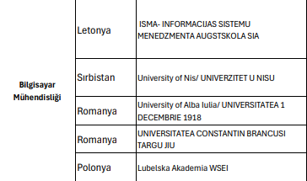
Erasmus Olanakları
Erasmus+ Avrupa Birliği destekli bir öğrenci ve personel değişim programıdır.
Erasmus+ kapsamında anlaşmalar;
BİLGİSAYAR MÜHENDİSLİĞİ BÖLÜMÜ

Slide 22
Erasmus Olanakları
2025-2026 Bahar Dönemi Erasmus+ Öğrenim Başvuruları Başlamıştır!
Başvurular “https://turnaportal.ua.gov.tr” adresinden, E-Devlet kullanıcı bilgileri girilerek sadece elektronik ortamda yapılacaktır. Erasmus Ofisine fiziki olarak herhangi bir belge teslim edilmeyecektir.
Son Başvuru Tarihi: 16.10.2025
https://kmu.edu.tr/erasmus/duyuru/46487/20252026-bahar-donemi-erasmus+-ogrenim-basvurulari-baslamistir/tr
Erasmus Kurum Koordinatörlüğü: Rektörlük Binası Zemin Kat Tel 1: 0338 226 2000 -5084
(Kurum Koordinatörü Öğr. Gör. Dr. Uğur AYGÜN) Tel 2: 0338 226 20 81 (Öğr. Gör. Dr. Harun ÖZMERDİVANLI) E-mail: erasmus @kmu.edu.tr
BİLGİSAYAR MÜHENDİSLİĞİ BÖLÜMÜ

Slide 23
Erasmus Olanakları
Erasmus Dil Sınavı Puanı
Transkript (Not ortalamasının tespitinde öğrencinin almış olduğu en son transkript AGNO dikkate alınacaktır.)
Lisans öğrencileri için 2.20/4.00 ortalama
Bölümlerinin ikili anlaşması olan lisans öğrencileri başvurabilir.
Bölümünün ikili anlaşması olması şarttır!
Başvuran her öğrencinin öğrenim görülecek dönemde en az 30 AKTS ders yükü olması gerekmektedir.
Alttan dersi olan öğrenciler de belirtilen başvuru ortalamasını taşımak şartıyla başvuru yapabilir.
BİLGİSAYAR MÜHENDİSLİĞİ BÖLÜMÜ

Slide 24
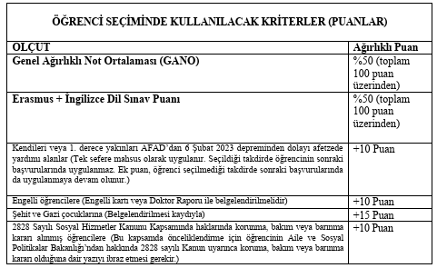
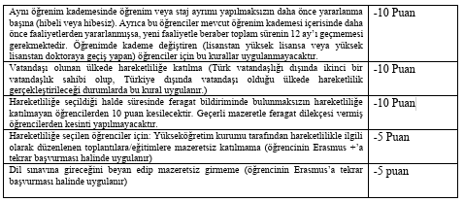

Slide 25
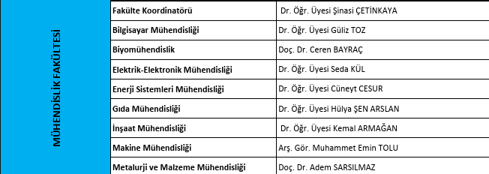
Erasmus Olanakları
BİLGİSAYAR MÜHENDİSLİĞİ BÖLÜMÜ

Slide 26
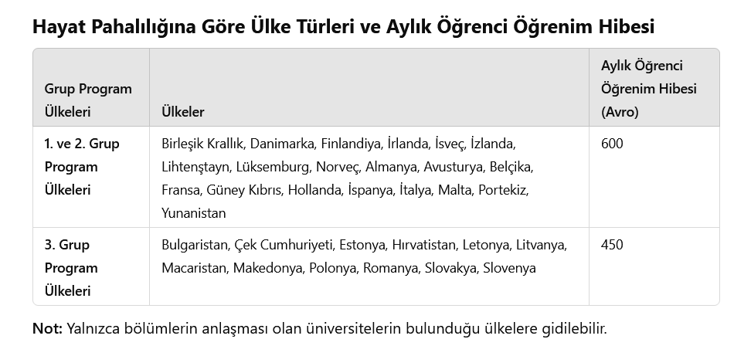
Erasmus Olanakları
BİLGİSAYAR MÜHENDİSLİĞİ BÖLÜMÜ

Slide 27
Erasmus Olanakları
Başvuru Şartları
En az bir dönem eğitim tamamlamış olmak gereklidir.
- Ön lisans / Lisans öğrencileri 2.20/4.00 ortalama
- Yüksek lisans / Doktora öğrencileri 2.50/4.00 ortalama
- Hazırlık öğrencileri için lise mezuniyet notu 75/100
Tüm bölümler ve tüm sınıflar başvuru yapabilir!
Zorunlu staj olması şart değildir!
Bölümünün ikili anlaşması olması şart değildir!
BİLGİSAYAR MÜHENDİSLİĞİ BÖLÜMÜ

Slide 28
Erasmus Olanakları
Kabul Belgesi (Acceptance Letter) olması zorunludur.
Kabul belgesini almak için tarih sınırlaması vardır.
Staj süresi minimum 2 ay olmak zorundadır.
Proje tarihleri arasında en az 2 ay staj yapabilirsiniz.
Okulumuz sadece 2 AY hibe desteği vermektedir!
İsteyen öğrenciler hibesiz olarak kendi bütçesiyle gidebilir.
BİLGİSAYAR MÜHENDİSLİĞİ BÖLÜMÜ

Slide 29

Erasmus Olanakları
Staj Yeri Nasıl Bulunur?
Staj yapmak istediğiniz ülkeyi seçin.
Nerelerde staj yapabileceğinizi tespit edin.
Europass formatında CV hazırlayın. (https://europa.eu/europass/tr/create-europass-cv)
Motivasyon mektubu hazırlayın.
Linkledln hesabı açın.
Sadece Erasmus+ işlemleri için resmi bir mail adresi açın.
Tespit ettiğiniz yerlere e-mail gönderin.
Mail attığınız ve size dönüş yapan yerleri not alın.
Sabırlı olun ve vazgeçmeyin.
BİLGİSAYAR MÜHENDİSLİĞİ BÖLÜMÜ

Slide 30
Öğrenci Kulüpleri ve Faaliyetleri
Bilim Kurgu ve Fantezi Topluluğu
Havacılık ve Model Uçak Topluluğu
Afrikalı Öğrenciler Topluluğu
Siber Güvenlik Topluluğu
Bilim Teknoloji Topluluğu
Yazılım Bilişim
BİLGİSAYAR MÜHENDİSLİĞİ BÖLÜMÜ

Slide 31
Dinlediğiniz için teşekkürler
Sorular?
BİLGİSAYAR MÜHENDİSLİĞİ BÖLÜMÜ

